Slide 1
Plural Direct Objects.

Slide 2
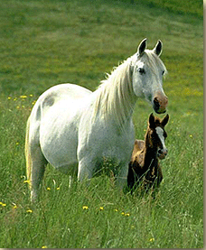
Nos _________in agro videmus.
equos

Slide 3
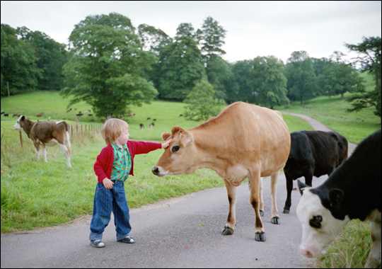
Puer parvus__________amat.
vaccas

Slide 4
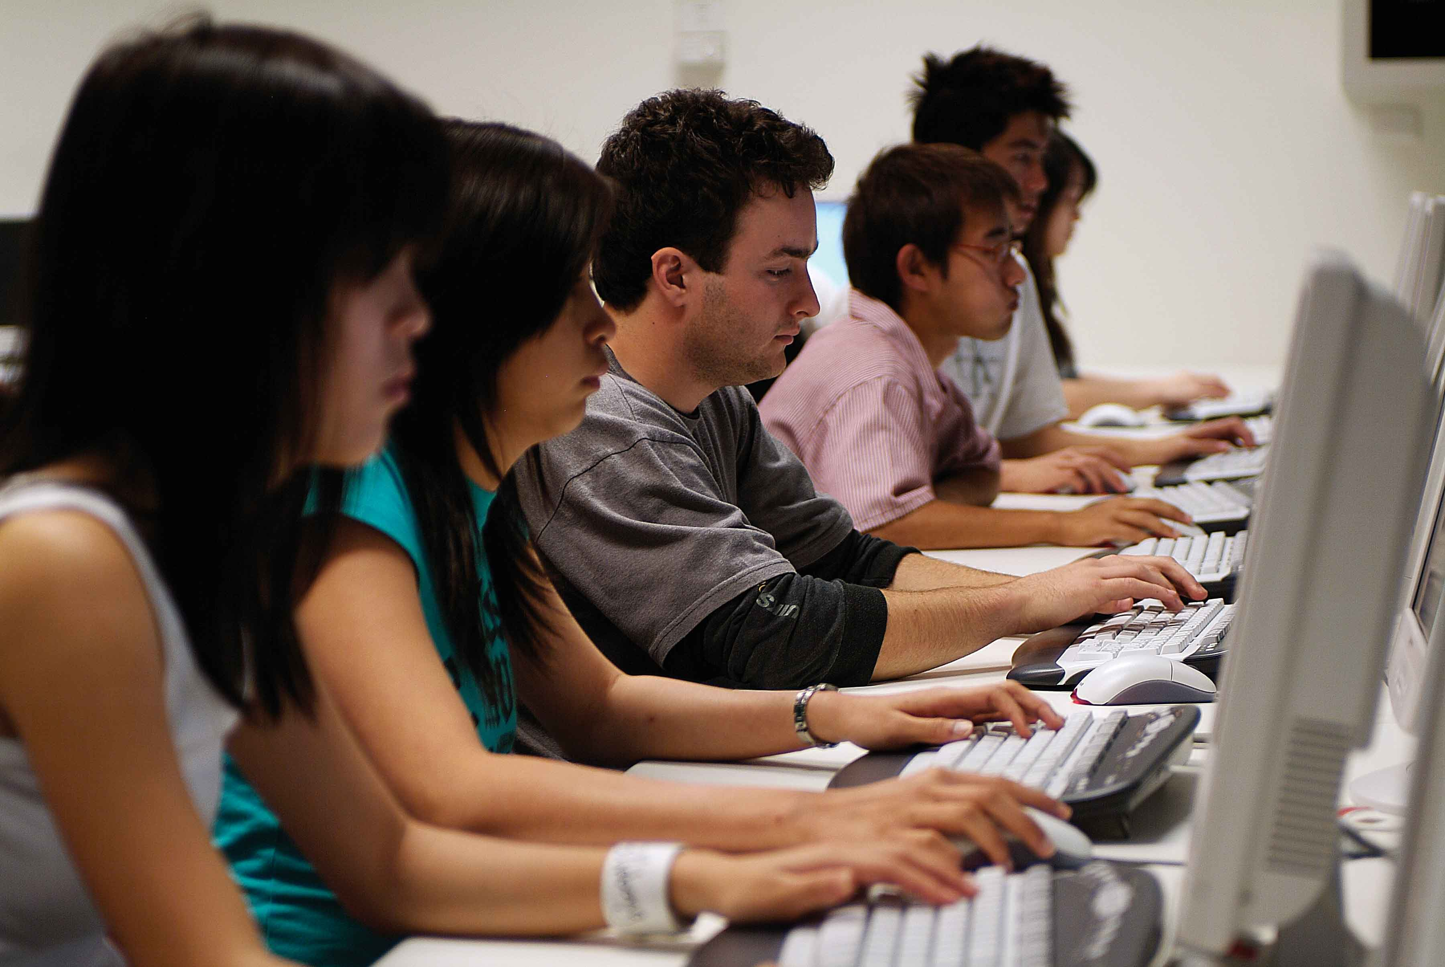
Discipuli_________spectant.
Computatra

Slide 5
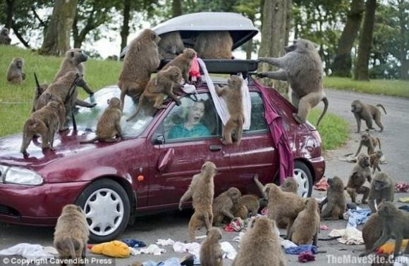
Femina in carro________timet.
simias

Slide 6
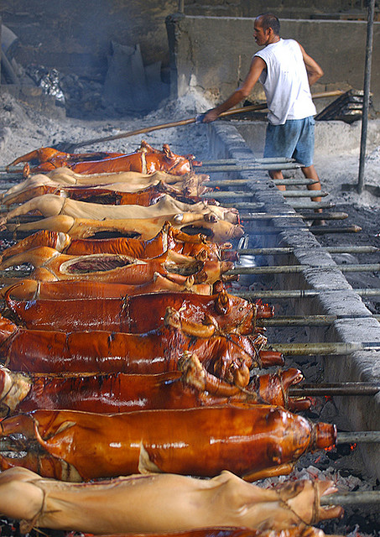
Vir__________vorat.
porcos

Slide 7
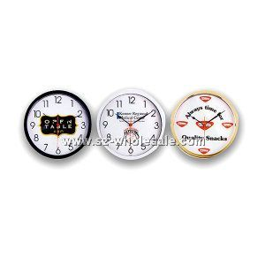
Vos videtis_________in muro?
horologia

Slide 8
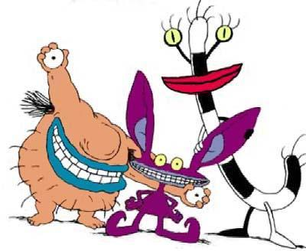
Vos amatis________?
monstra

Slide 9
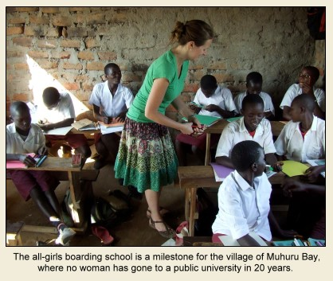
Magistra_________docet.
puellas

Slide 10
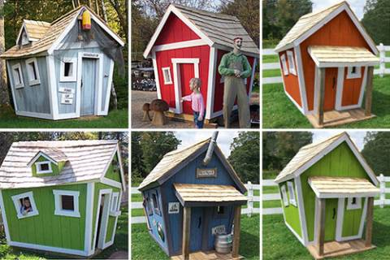
Vos videtis_________?
casas

Slide 11
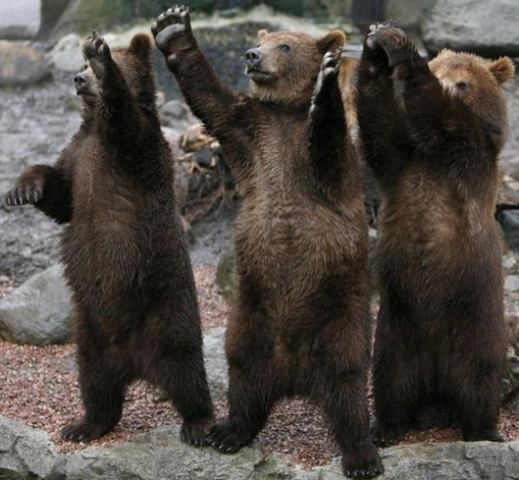
Vos amatis__________?
ursos

Slide 12

Discipulus________portat.
libros

Slide 13
Probatio

Slide 14
Nos _________in agro videmus.
equos

Slide 15
Puer parvus__________amat.
vaccas

Slide 16
Discipuli_________spectant.
Computatra

Slide 17
Femina in carro________timet.
simias

Slide 18
Vir__________vorat.
porcos

Slide 19
Vos videtis_________in muro?
horologia

Slide 20
Vos amatis________?
monstra

Slide 21
Magistra_________docet.
puellas

Slide 22
Vos videtis_________?
casas

Slide 23
Vos amatis__________?
ursos

Slide 24
Discipulus________portat.
libros

